Slide 1
Приключения
НЕЗНАЙКИ!

Slide 2
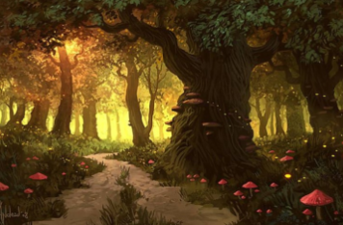

Slide 3
Пьет бензин, как молоко,
Может бегать далеко.
Возит грузы и людей.
Ты знаком, конечно, с ней?

Slide 4
1
2
?
4
7
10
5
9
3
6
8

Slide 5
1
2
3
4
7
10
?
5
9
6
8

Slide 6
1
2
3
4
5
?
7
10
9
6
8

Slide 7
1
2
3
4
5
6
7
10
?
9
8

Slide 8
1
2
3
4
5
6
7
8
10
?
9

Slide 9
1
2
3
4
5
6
7
8
9
10

Slide 10
2+2
5-3
2+1
4-2
3+2
3
5
1

Slide 11
2+2
5-3
2+1
4-2
3+2
4
2
3

Slide 12
2+2
5-3
2+1
4-2
3+2
2
1
5

Slide 13
2+2
5-3
2+1
4-2
3+2
2
1
5

Slide 14
2+2
5-3
2+1
4-2
3+2
2
4
3

Slide 15
2+2
5-3
2+1
4-2
3+2
Молодец!

Slide 17
?

Slide 18
5
8
4
4
5
8
8
4
5
?

Slide 19
?

Slide 21
5-2=3
3-2=1
Молодец!
3+2=5

Slide 23
4+1=5
4-2=2
2+2=4
Молодец!

Slide 25
3-2=1
3+2=5
5-3=2
Молодец!

Slide 26
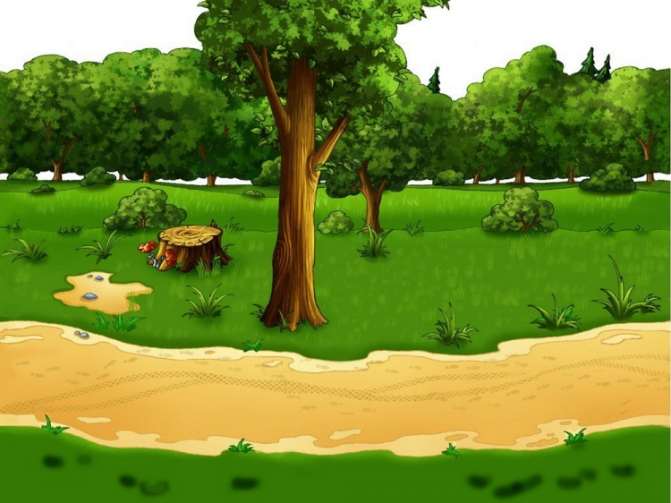

Slide 27
